Slide 1


TESIS DE GRADO DE MAESTRIA EN PLANIFICACIÓN Y DIRECCIÓN ESTERATÉGICA
“ANÁLISIS SITUACIONAL Y PROSPECTIVA ESTRATÉGICA PARA EL DEPARTAMENTO DE LENGUAS DE LA UNIVERSIDAD DE LAS FUERZAS ARMADAS ESPE”

Slide 2


Slide 3



1
            OBJETIVOS
2
            DIAGNÓSTICO SITUACIONAL
3
            DIRECCIONAMIENTO ESTRATÉGICO
  SUMARIO
4
          ESTUDIO PROSPECTIVO
5
          PROPUESTA DE VALOR
6
          CONCLUSIONES
7
          RECOMENDACIONES.

Slide 4
  OBJETIVOS

Slide 5
Objetivo general
Elaborar un diagnóstico situacional del Departamento de Lenguas de la Universidad de las Fuerzas Armadas ESPE (DL – ESPE) y en base al mismo, presentar el análisis prospectivo de esta unidad académica, con propuestas para el mantenimiento del servicio a usuarios internos y externos, con un nivel alto de calidad y prestigio.

Slide 6
Objetivos específicos
Establecer un estado del arte de la enseñanza de idiomas, a nivel nacional e internacional.
Presentar una reseña histórica del DL - ESPE y su papel en la enseñanza de idiomas en el país.
Elaborar un diagnóstico situacional del DL - ESPE, con el fin de visualizar el posicionamiento del mismo en el Ecuador.

Slide 7
Objetivos específicos
Determinar un F.O.D.A. para visualizar la situación actual en el ámbito estratégico, del departamento en estudio.
Obtener el análisis prospectivo del DL - ESPE , con metodologías científicamente reconocidas, para que sirva de insumo, en la toma de decisiones directivas.
Generar propuestas, para los posibles escenarios estratégicos, visualizados en el análisis prospectivo.

Slide 8
  DIAGNÓSTICO SITUACIONAL

Slide 9
Antecedentes institucionales
El 26 de Febrero de 1960, se conforma en la C.G.E., el Departamento de Inglés perteneciente al Departamento de Educación de aquel entonces, el cual aprovecha la ayuda proveniente de la Base Aérea de Lackland.
El Programa de Inglés, fue creado como Instituto de Idiomas en el año 1975 y en 1977 pasó a formar parte de la Escuela Politécnica del Ejército, con Decreto No. 2029 del Consejo Supremo de Gobierno.
El Programa de inglés Presencial, sumado a este el Programa de Inglés a Distancia y la Carrera de Lingüística Aplicada al Idioma Inglés, creada el 28 de febrero del año 2000, conforman lo que hoy se denomina Departamento de Lenguas.

Slide 10
Antecedentes institucionales
Sin embargo, la aprobación del Estatuto de la Universidad de las Fuerzas Armadas ESPE, el 26 de junio de 2013, en el que se crea a la universidad como tal, dispone su inicio con el Departamento de Lenguas entre otros Departamentos Académicos de la Matriz y el Instituto de Idiomas, en Quito como una de las Unidades Académicas Externas.
Actualmente, el Departamento de Lenguas de la ESPE, está en un periodo de transición para que éste y el renaciente Instituto de Idiomas puedan desenvolverse en un corto plazo, de manera independientemente.

Slide 11

Análisis externo
MACROAMBIENTE
POLÍTICOS
ECONÓMICOS
MICROAMBIENTE
CLIENTES
CLIENTES
COMPETENCIA
PROVEEDORES
SOCIALES
TECNOLÓGICOS

Slide 12
MACROAMBIENTE
Aspectos político – legales
En la actualidad, el aprendizaje de una lengua extranjera es un requisito para la obtención del título de Tercer Nivel, en la universidad ecuatoriana.
Art. 123.- Formación en valores y derechos, de la Ley Orgánica de Educación Superior (LOES)
Art. 30.- Aprendizaje de una lengua extranjera , del Reglamento de Régimen Académico, expedido por el Concejo de Educación Superior (CES)

Slide 13
MACROAMBIENTE
Aspectos político – legales
… las instituciones de educación superior, en el caso de que así lo requieran, podrán realizar convenios con instituciones que emitan certificados de suficiencia con reconocimiento internacional.
“La suficiencia del idioma extranjero en programas de postgrados deberá constar entre sus requisitos de admisión.” (Concejo de Educación Superior, 2013)
El Ministerio de Educación ha afirmado que el TOEFL, medirá las capacidades de todos los docentes públicos de inglés como idioma extranjero.

Slide 14
MACROAMBIENTE
La ESPE se debe fundamentalmente a nación ecuatoriana; a ella orienta todo su esfuerzo, guiara y desarrollara sus sistemas procesos, conforme las políticas institucionales que establece la Disposición 22º de la LOES.
El DL-ESPE, se encuentra bajo el régimen de la (SENESCYT), ésta con la misión de ejercer la rectoría de la política pública de educación superior, ciencia, tecnología y saberes ancestrales y gestionar su aplicación; con enfoque en el desarrollo estratégico del país.

Slide 15
MACROAMBIENTE
Aspectos económicos
Según la proyección del Banco Central del Ecuador (BCE), el país tendrá un crecimiento por encima del 4%. Esta es una cifra menor a la registrada en años anteriores ya que el crecimiento en el 2011 se situó en el 7.4 % y el año 2012 en 5%.
“Este porcentaje se daría si se mantiene “un robusto crecimiento en el consumo y un mejor desempeño en las exportaciones”.
Mateo Villalba, Gerente del BCE

Slide 16
MACROAMBIENTE
El Departamento de Lenguas, como parte de la Universidad de las Fuerzas Armadas ESPE y esta al ser una entidad pública está financiado por el Presupuesto General del Estado (PGE) que está directamente administrada por el Gobierno y sus instituciones, a través del Ministerio de Finanzas.

Slide 17
MACROAMBIENTE
Aspectos sociales
Según el Libro Guiness de los Records, el inglés es la segunda lengua más hablada del mundo.
El manejar más de un idioma es un factor fundamental tanto al ser seleccionado para un empleo como al momento de querer ascender en la empresa
Las estadísticas mundiales demuestras un crecimiento en la demanda empresarial de equipos multilingües.

Slide 18
MACROAMBIENTE
Aspectos sociales
En Internet, el 80% del total de contenidos está redactado en inglés (en español, sólo el 5%).
El inglés es también la lengua más empleada en la ciencia: el 95% de los artículos científicos que se publican en el mundo está escrito en inglés.

Slide 19
MACROAMBIENTE
Aspectos tecnológicos
La tecnología en Ecuador es bastante escasa, la cual NO le ha permitido avanzar de una manera óptima en el mercado competitivo a nivel mundial.
La falta de presupuesto del Ecuador para invertir en tecnología es lo que más agrava a nuestra situación.
La educación, el aprendizaje, la obtención de información y la comunicación siguen siendo las razones primordiales de uso de Internet en los hogares ecuatorianos, lo cual demuestra que las TIC son una fuente de equidad y de mejoramiento de las condiciones de vida.
Uso de las TICs en el Ecuador 2012

Slide 20
MACROAMBIENTE
Aspectos tecnológicos
Es evidente que toda institución educativa, para efectuar una inversión en tecnología, debe tener una perspectiva de cómo quiere que su institución enseñe en los próximos cinco o más años.
El errado criterio de construir, sin una estrategia académica para el uso de la tecnología, podría ser una política que puede costar muy cara.

Slide 21
MICROAMBIENTE
Clientes
Internos: constituyen los académicos que tienen experiencia particularmente en la enseñanza del idioma inglés, para conformar tanto la planta docente cuanto para asumir funciones directivas, así mismo de un personal administrativo eficiente, en cumplimiento de los procesos de apoyo.
Externos: son los estudiantes, quienes producen el impacto en el desempeño de la organización, siendo el pilar fundamental del proceso de enseñanza; de estrato socio-económico medio bajo, medio y medio alto.

Slide 22
MICROAMBIENTE
Competencia
Entidades privadas, con fines de lucro, que operan en mercados locales, nacionales o regionales, o en el mercado global de la educación superior, siendo una de sus características principales el hecho de que se desarrollan fuera de la tradición e ideología del servicio público
universitario, sirviendo más bien a propósitos explícita o implícitamente comerciales.
Las universidades virtuales también forman parte de este universo, ofreciendo programas universitarios, haciendo uso del internet o de una combinación de las TICs.

Slide 23
MICROAMBIENTE
Proveedores
Constituyen diferentes editoriales de textos para la enseñanza de lenguas extranjeras, principalmente del idioma inglés. Además, de empresas de sistemas y softwares, plataformas interactivas y demás medios tecnológicos que hoy en día han innovado en herramientas de educación y particularmente en la enseñanza de los idiomas.

Slide 24
Análisis interno
Procesos
El actual SGC, vigente para la ESPE se mantiene en las mismas condiciones para la Universidad, de acuerdo a la disposición general segunda de su Estatuto, aprobado mediante resolución No. RPC-SO-24-No_248-2013 del 26 de junio de 2013.
Cabe analizar la actual estructura del DL-ESPE, la cual no permite ubicar procesos importantes, tal es el caso de los procesos de desarrollo institucional, en donde se puedan aplicar los subprocesos de planificación estratégica y de esta manera garantizar la sustentabilidad del mismo.

Slide 25
Análisis interno
Estructura orgánica actual del Departamento de Lenguas

Slide 26
Análisis interno
Capacidades de producción de bienes o servicios prestados

Slide 27
Análisis interno
Layout
Oferta académica
Programa de Suficiencia en el idioma Inglés (presencial)
Programa de Suficiencia en el idioma Inglés (a distancia)
Programa de Suficiencia en el idioma Chino-Mandarín (presencial)
Carrera de Lingüística Aplicada al idioma Inglés (a distancia)
Sedes
ESPE-Idiomas, ESPE-Sangolquí, Escuela Héroes del Cenepa e Institutos de Formación Militar.

Slide 28
Análisis interno
Situación Financiera
La programación y formulación de la proforma presupuestaria anual y la programación cuatrimestral del Departamento de Lenguas, se ha realizado en base a las disposiciones legales y estructuradas de tal forma, que estén alineadas con los objetivos del Plan Estratégico de la Universidad de las Fuerzas Armadas ESPE y los del Plan Nacional del Buen Vivir.

Slide 29
Análisis interno
Presupuesto anual último ejercicio
EJECUCIÓN DEL GASTO CORRIENTE DEL AÑO 2013
 | ASIGNADO | DEVENGADO | EJECUCION
TOTAL USD: | 174.605,77 | 130.835,56 | 75%
PLAN ANUAL DE INVERSIÓN 2013
 | ASIGNADO | DEVENGADO | EJECUCION
TOTAL USD: | 66.000,00 | 56.100,00 | 85%

Slide 30
Análisis interno
Cultura organizacional
El Departamento de Lenguas de la ESPE, define su cultura organizacional en base a los siguientes componentes: misión, visión, conceptos y principios fundamentales, valores institucionales, hábitos, principios, lema, logotipo, etc.

Slide 31


Slide 32
  DIRECCIONAMIENTO ESTRATÉGICO

Slide 33

Misión
Entregar a la sociedad, académicos, profesionales e investigadores en Lingüística Aplicada a la enseñanza del idioma inglés, preparar estudiantes a nivel de suficiencia en lenguas extranjeras y capacitar al personal militar en el uso del idioma inglés con propósitos específicos.

Slide 34
Visión
Ser líder en la enseñanza de lenguas extranjeras en el sistema de educación superior a nivel nacional, con sólido prestigio y certificación internacional.

Slide 35

Ideas de innovación estratégica
Para el Instituto de Idiomas de la ESPE, al igual que para todo tipo de organizaciones o empresas, la innovación resulta ser una variable estratégica determinante para la obtención de ventajas competitivas en un entorno ininteligible e inestable propio de los tiempos actuales.

Slide 36

Objetivos estratégicos
Verificar los niveles de competencia de acuerdo a los objetivos educacionales declarados por la carrera y los programas.
Evaluar el cumplimiento curricular y desempeño profesional de los docentes de la carrera y los programas.
Optimizar la administración a nivel operativo, administrativo y financiero del departamento.

Slide 37
Objetivos estratégicos
Gestionar los recursos que faciliten la consecución de fondos propios, para cumplir con los objetivos y metas del departamento.
Lograr la internacionalización del departamento mediante el intercambio docente y estudiantil.
Ampliar la disponibilidad del espacio físico para facilitar el desarrollo de las actividades académicas

Slide 38

Mapa estratégico
Prestigio nacional e internacional
Cobertura de la oferta académica
Incrementar el número de convenios inter-institucionales
Acreditación nacional e internacional
CLIENTES E IMPACTO SOCIAL
Acceder a examinaciones internacionales
Ambientes con infraestructura y equipamiento de calidad
Desarrollar habilidades con estándares internacionales
Formación en valores
Mejorar continuamente la planificación y evaluación
Simplificar y estandarizar procesos de gestión administrativa
Mejorar continuamente la infraestructura y servicios
Incrementar la oferta académica
PROCESOS
TALENTO HUMANO, APRENDIZAJE Y CONOCIMIENTO
Desarrollar habilidades tecnológicas
Mejorar las capacidades de gestión
Desarrollar competencias docentes
Mejorar el clima laboral
Armonizar el presupuesto al Plan de Desarrollo del Instituto
FINANZAS

Slide 39
F.O.D.A.
ASPECTOS FAVORABLES
Internos (Fortalezas) | Del entorno nacional y mundial (Oportunidades)
F1 Prestigio y posicionamiento a nivel nacional. | O1 Apoyo gubernamental para capacitación de docentes a nivel nacional e internacional.
F2 Centro autorizado para la preparación y recepción del examen internacional de TOEFL TOEFL (Test Of English as a Foreign Language) y GRE (Graduate Record Examinations) | O2 El mundo globalizado convirtió a los idiomas Inglés y Chino Mandarín en los idiomas más importantes del mundo.
F3 Laboratorios interactivos y aulas con tecnología contemporánea. | O3 Existe una creciente demanda de la enseñanza del idioma Inglés y Chino Mandarín, entre otras lenguas.
F4 Talento humano con formación profesional y liderazgo. | O4 Existen grandes posibilidades de convenios y alianzas con universidades extranjeras.
F5 Capacitación y actualización constante de docentes. | O5 Las relaciones con las embajadas y organismos afines, permiten viabilizar intercambios académicos y culturales.
F6 Alineamiento institucional a los objetivos y políticas de la Educación Superior Nacional.

Slide 40
F.O.D.A.
ASPECTOS DESFAVORABLES
Internos (Debilidades) | Del entorno nacional y mundial (Amenazas)
D1 Oferta académica limitada. | A1 La competencia representada por instituciones con similar o mejor oferta académica.
D2 La oferta académica de los programas de suficiencia en el idioma Inglés (nivel B2) no se cumple plenamente. | A2 Inestabilidad económica y política a nivel mundial y del país.
D3 Deficiente seguimiento de los resultados de aprendizaje de los estudiantes egresados de la carrera y certificados de los programas de suficiencia. | A3 Incremento del nivel de exigencia de los indicadores para la acreditación de las IES y sus carreras.
D4 La evaluación por parte de pares de la carrera y programas de suficiencia. | A4 Inestabilidad laboral de los docentes y personal administrativo.
D5 Infraestructura física inapropiada con mobiliario poco práctico.

Slide 41
F.O.D.A.
D5 Infraestructura física inapropiada con mobiliario poco práctico.
D6 Poco acceso a bibliotecas virtuales especializadas.
D7 Limitado acceso a la tecnología WIFI.
D8 Bajo nivel de investigación científica.
D9 Falta de implementación de una gestión administrativa por procesos.
D10 Reducida asignación presupuestaria.
D11 Carencia de docentes nativo hablantes de lenguas extranjeras.
D12 Falta de efectividad del programa de enseñanza del idioma Inglés en la modalidad a distancia.
D13 Escasa capacitación de los docentes militares que sirven en los Centros de Apoyo.

Slide 42
  ESTUDIO PROSPECTIVO

Slide 43

Estado del arte

Slide 44
Estado del arte
La base común para la elaboración de programas de lenguas que hoy en día está siendo muy utilizada en los países europeos.
Las mejores prácticas del lenguaje (lectura y escritura) publicadas en diversas revistas y obras científicas.
Investigaciones y propuestas para la enseñanza de la lengua realizadas en Latinoamérica.
Métodos y enfoques para la enseñanza de lenguas extranjeras
Las tendencias contemporáneas de la enseñanza de lenguas extranjeras

Slide 45
Estado del arte
La enseñanza del lenguaje en general, destaca la atención al significado y a las funciones del lenguaje.
La enseñanza debe ser diferenciada para atender a las necesidades de los estudiantes, especialmente de quienes están en situación de desventaja sociocultural o de otro tipo.
Cuando las clases se centran en el maestro en unos casos o en el alumno en otros, el proceso de enseñanza-aprendizaje de la comunicación promovida, tiende a polarizar el proceso de enseñanza en los primeros y el aprendizaje en los segundos.

Slide 46
Estado del arte
Últimamente, la mayoría de las tendencias centran la atención en los procesos de aprendizaje con enfoques humanistas.
Es importante la motivación y el compromiso para lograr avances en el desarrollo de las habilidades y así garantizar que los estudiantes, continúen utilizando la lengua aprendida en su vida cotidiana.
Factor fundamental es la competencia de los docentes, el seguimiento de enfoques y métodos tradicionales o innovadores, programas comerciales o altamente pautados, aun cuando se incorporen las mejores prácticas en ellos, no garantiza el éxito.

Slide 47
Factores de cambio
En el presente análisis se utilizó la herramienta MIC-MAC, para lo cual, previamente se realizó un análisis estructural. Dentro de éste, se detectaron catorce (14) factores de cambio (fenómenos económicos, sociales, culturales, tecnológicos, políticos etc.) por medio del Árbol de Competencia de Marc Giget. Matriz de Cambio, Estereotipos y la matriz FODA en la primera consulta a expertos.
Los factores de cambio inician y soportan todo el modelo prospectivo, por lo cual, su elaboración fue de vital importancia.

Slide 48
Factores de cambio
1 | Calidad de la enseñanza del idioma inglés
2 | Calidad de la enseñanza de otros idiomas extranjeros
3 | Obtención de certificaciones internacionales por los alumnos
4 | Integración con la comunidad (servicios)
5 | Percepción de la sociedad hacia el Instituto
6 | Optimización de costos
7 | Integración e interrelación con otras entidades
8 | Competencias del Talento Humano Docente
9 | Diversificación de la oferta educativa
10 | TICs y alto nivel de componente tecnológico en la enseñanza de idiomas
11 | Enseñanza de idiomas online
12 | Centro autorizado para la recepción de exámenes internacionales TOEFL y GRE
13 | Alineamiento con la PEI de la Universidad la cual hace referencia en el nuevo modelo de desarrollo del Ecuador
14 | Reestructuración orgánica del Instituto

Slide 49
Variables MIC-MAC
Mediante la aplicación de la herramienta MIC-MAC, se obtuvo el Plano de influencias / dependencias indirectas. El plano indirecto contiene las relaciones directas en cual se ha trazado una diagonal para hallar las variables con mayor motricidad y dependencia según su ubicación.
De una lista de catorce (14) variables, se han encontrado las cuatro más cercanas a la línea trazada (el TOP 4), así:

Slide 50
VARIABLES ESTRATÉGICAS
Certificaciones internacionales en la enseñanza de idiomas. (CERTINTERN)
Diversificación de la oferta educativa. (DIVERSOFER)
Integración e interrelación con otras entidades. (INTERRENTI)
Centro autorizado para la recepción de exámenes con certificaciones internacionales. (CENTRAUTOR)
Las cuatro variables enunciadas son consideradas como VARIABLES ESTRATÉGICAS ya que se encuentran ubicadas en el cuadrante superior derecho, catalogado como la Zona de Conflicto

Slide 51

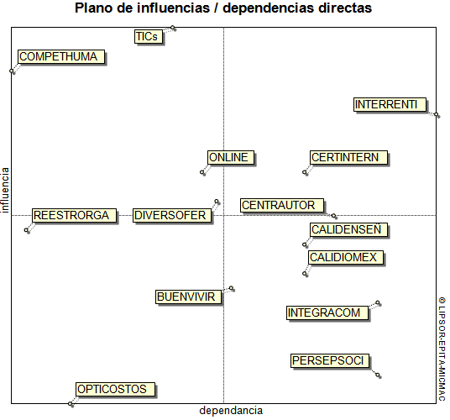

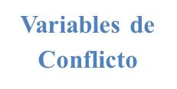


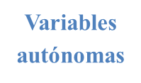
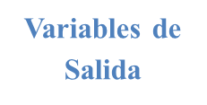
Clasificación de variables Influencia y dependencia analizadas
Variables de Poder

Slide 52
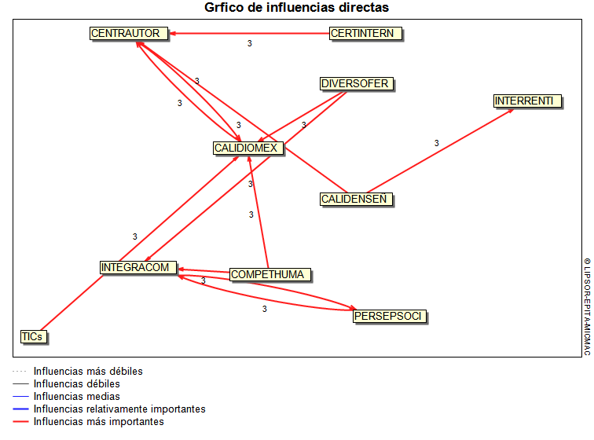

Slide 53
Actor, MACTOR
El análisis estratégico del JUEGO DE ACTORES constituye una de las etapas cruciales de la prospectiva, la resolución de conflictos entre grupos que persiguen proyectos diferentes condiciona la evolución del sistema estudiado.
Para estudiar este conjunto de relaciones de poder entre actores y entre los actores y sus objetivos recurrimos al método MACTOR, un estudio muy similar al análisis estructural en algunas de sus partes.
Mactor utiliza como base a las variables que se obtienen del análisis estructural, como ya se analizó con anterioridad.

Slide 54
ACTORES Y OBJETIVOS
1 | Lograr la excelencia académica, en la enseñanza del idioma Inglés
2 | Ofertar cursos y servicios con estándares internacionales
3 | Posicionamiento a nivel nacional e internacional, con reconocimiento internacional
4 | Uso intensivo de TICs y metodologías de vanguardia
5 | Incrementar el número de alumnos, hasta el 90% de la capacidad instalada
6 | Descentralización del Instituto y con capacidad de generar recursos financieros
1 | Secretaría Nacional de Ciencia y Tecnología
2 | Alumnos y usuarios del Instituto
3 | Sociedad, comunidad
4 | Institutos y/o empresas competidoras
5 | Instituciones internacionales de certificación
6 | Ministerio de Finanzas del Ecuador
7 | Academia y otras instituciones

Slide 55
Actor, MACTOR
En el Plano de influencias y dependencias entre actores, se puede conocer el nivel de influencia de cada actor y jerarquizarlos en función de los resultados obtenidos.
Los actores dominantes o de poder son: SENESCYT y INSTINTERN, los cuales son actores externos.
Los actores enlace o de conflicto son: SOCIEDACOM y ACADEMOTRA
Los actores autónomos o camaleónicas, poco influyentes y poco dependientes, son: MINFINAECU y COMPETENCI.
Finalmente, los actores internos ALUMUSUARI son actores llamados sumisos en esta metodología por resultar del análisis con alta dependencia y poca influencia.

Slide 56

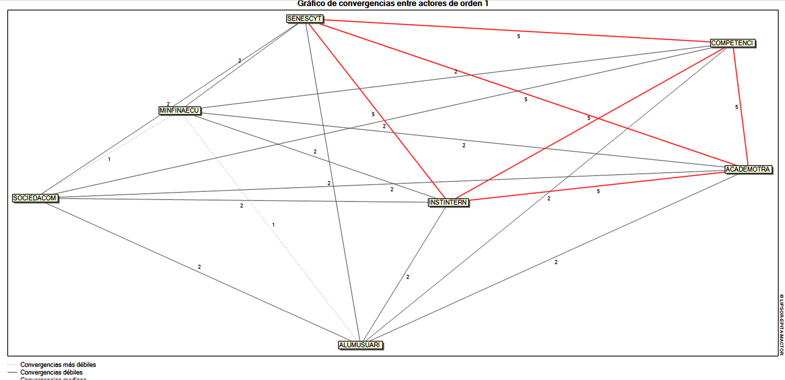
La convergencia de actores La Matriz de posiciones simples (1MAO)

Slide 57
Escenarios
Con la información anteriormente procesada –tanto en el MIC MAC como en el análisis MACTOR, se pudo llegar ya a la formulación de escenarios, los cual se lo realizó a través de la herramienta informática SMIC-PROB-EXPERT.
Según (Mojica, 2005) “Un ESCENARIO es una imagen de futuro de carácter conjetural que supone una descripción de lo que pasaría si llegase a ocurrir e involucra, algunas veces, la precisión de los estadios previos que se habrían recorrido, desde el presente hasta al horizonte de tiempo que se ha elegido”

Slide 58
Escenarios
El método obligó a realizar un trabajo de recopilación información y de reflexión absoluta, con el fin de seleccionar las hipótesis esenciales. De ahí la importancia del análisis estructural y de la comprensión de los juegos de actores para identificar las variables clave y formular las hipótesis estratégicas.
En relación a la aplicación del método SMIC al Instituto de Idiomas, primeramente se determinó un número de siete (7) hipótesis con sus respectivas descripciones, para luego elaborar un listado de cuatro (4) grupos de expertos.

Slide 59
Escenarios – HIPÓTESIS
Al 2017, existirá un incremento en la demanda de cursos de idiomas de un 30 % = 0,587
Al 2017, el uso de la tecnología se incrementa en un 50 % versus el nivel actual = 0,580
La enseñanza de idiomas, modalidad online, tiene una tasa creciente y para el 2017, está al mismo nivel que la presencial = 0,626
El PIB per cápita creció y al 2017, tiene un 20 % más (en valores monetarios) que el 2014 = 0,388
El Presupuesto destinado a la Educación Superior versus el PIB se mantiene a niveles del 2014 = 0,478
Al 2017, se ejecuta el 95 % del presupuesto planificado y asignado = 0,363

Slide 60

NUCLEO TENDENCIAL (probabilidad simple: conjunto de expertos)
HIPOTESIS | Probabilidades
1 - INCREMDEMA | 0,587
2 – INCRTECNOL | 0,580
3 - ENSEÑLINE | 0,626
4 – CRECPIBPER | 0,388
5 - PIB VS EDU | 0,478
6 - EJECUCPRES | 0,363

Slide 61
Escenarios
Para en análisis del Instituto de idiomas, objeto del presente estudio, se han tomado en cuenta los escenarios más importantes:
Escenario Tendencial
Escenario Apuesta
Escenarios Alternos
Finalmente, en base a la determinación de los escenarios Tendencial, Apuesta y Alterno, se realizó la propuesta de valor para cada uno de ellos, lo cual se transformó en uno de los entregables del presente Análisis Prospectivo, juntamente con las estrategias a ser implementadas para enfrentarlos.

Slide 62
El Estado de Arte investigado describe y analiza en profundidad los métodos utilizados en los últimos cien años, incluyendo aquellos más actuales y novedosos, y cuáles son las tendencia que en estos últimos tiempos que se seguirán para la enseñanza del lenguaje. El Instituto de Idiomas ESPE, no está lejos de la realidad actual del mundo y específicamente de Latinoamérica, ya que actualmente promueve la enseñanza del idioma sobre la base de lo determinado.
Hay que resaltar la información aportada acerca de las nuevas tecnologías para la enseñanza de un idioma, que si bien no constituyen un método en sí mismas, son herramientas imprescindibles en la tarea docente por promover el incremento de motivación en el aula y por la accesibilidad de materiales didácticos diversos.

Slide 63
El Instituto de Idiomas ESPE, siempre ha estado a la vanguardia de las instituciones educativas de su género, ofreciendo cursos y servicios con tecnología contemporánea, con el uso de laboratorios de multimedia y aulas con equipos informáticos, ideales para las actividades prácticas con los estudiantes de todos los niveles, para el desarrollo de competencias propias del idioma.
Pero, a pesar de que el Instituto de Idiomas ESPE posee certificaciones internacionales para la recepción de exámenes lo cual le permite otorgar certificaciones con reconocimiento internacional, hasta el momento no ha hecho uso de esta condición, lo cual constituiría la “ventaja competitiva” que por muchos años se ha tratado de determinar, para sobresalir categóricamente en este ambiente académico.

Slide 64
Tendencial
Apuesta
Alterno

Slide 65
  PROPUESTA DE VALOR

Slide 66


Slide 67
  VISIÓN DE FUTURO
Al 2017 se ha dado un incremento en la demanda de cursos de idiomas de un 30 % y con clara tendencia creciente.
Derivado de lo anterior, por requisitos reglamentarios y los requerimientos de los estudiantes y del propio Instituto, el uso de la tecnología se ha incrementado en un 50 % versus el nivel del 2013 y con clara tendencia a mejorar y optimizar los procesos, con las actualizaciones que están previstas.
La enseñanza de idiomas online refleja el ítem anterior descrito y en el 2017, tiene una tasa creciente al compararla con la presencial, se aprecia claramente que la sobrepasará.
El país ha continuado con su senda hacia el desarrollo y el PIB per cápita así lo demuestra, pues al 2017 tiene un 20 % de incremento, (en valores monetarios) que el 2013.
El crecimiento de la economía ecuatoriana ha permitido al gobierno, mantener el nivel del presupuesto destinado a la Educación Superior versus el PIB que se había planeado, ya desde el 2013; lo cual, permite una planeación a mediano plazo, para las instituciones de educación superior, como es el caso del Instituto de Idiomas.
Para el 2017, el Instituto ha logrado niveles de ejecución, del presupuesto cercanos al 95 % estando cerca de lograr esta meta.

Slide 68
  CONLUSIONES

Slide 69
El Instituto de Idiomas ESPE, a pesar de disponer de un sistema integrado de gestión, centrado en la calidad como parte de la Universidad, no posee una estructura organizacional flexible, dinámica y proactiva, pero mantiene una planta docente que ha formado parte de un mejoramiento continuo de los procesos, trabajo en equipo, desarrollo del talento humano e innovación tecnológica permanente.
A pesar de que el mundo globalizado convirtió a los idiomas Inglés y Chino Mandarín en los más importantes del mundo y que existe una creciente demanda para su enseñanza, la oferta académica del Instituto de Idiomas ESPE en general, se ve muy limitada, si comparamos con la oferta académica de los diferentes institutos y centros de idiomas de las diferentes universidades, con las que compite la Universidad de las Fuerzas Armadas ESPE.

Slide 70
El instituto de Idiomas ESPE, sin embargo de encontrarse ubicado en un lugar estratégico de la ciudad de Quito, no cuenta con la suficiente y adecuada infraestructura física, ni cubre su demanda con un apropiado mobiliario; debilidad que se ve compensada con el mantenimiento de un ambiente de aprendizaje, que privilegia la participación activa del estudiante, donde se integran la práctica con la teoría.
La reducida asignación presupuestaria han influido directamente en el fortalecimiento y desarrollo del Instituto de Idiomas, sumado a ello la limitada capacidad de gestión del personal de directivo, docente y administrativo, para aprovechar los recursos asignados para el mejoramiento de las áreas bajo su responsabilidad.

Slide 71
  RECOMENDACIONES

Slide 72
QUÉ DEBEMOS HACER PARA ALCANZAR LA VISIÓN DE FUTURO
HECHOS | ESTRATEGIAS | PROYECTOS
Al 2017 se ha dado un incremento en la demanda de cursos de idiomas de un 30 % y con clara tendencia creciente. | Mejorar el modelo de gestión del Instituto de Idiomas de la ESPE. | Establecer el alineamiento estratégico del Instituto de Idiomas de la ESPE.
 |  | Implementar el modelo de gestión de procesos que permita la competitividad y eficiencia institucional.
 |  | Desarrollar el portafolio de cursos y servicios con la cooperación de instituciones internacionales, que permitan atender la demanda actual y futura de la sociedad y elevar la imagen institucional.
 |  | Rediseñar las mallas curriculares de los Programas de Suficiencia del idioma Inglés, que permita cumplir con las ofertas académicas.
 |  | Crear la infraestructura física para aulas, que permita atender la demanda actual y futura de la sociedad.
 |  | Adquirir el mobiliario e implementos tecnológicos, que permitan equipar las aulas con herramientas didácticas de última generación.
Derivado de lo anterior, por requisitos reglamentarios y los requerimientos de los estudiantes y del propio Instituto, el uso de la tecnología se ha incrementado en un 50 % versus el nivel del 2013 y con clara tendencia a mejorar y optimizar los procesos, con las actualizaciones que están previstas. | Desarrollar el uso de la tecnología informática en el Instituto de Idiomas de la ESPE. | Generar alianzas y/o convenios con instituciones internacionales, como socios estratégicos, para la transferencia de tecnología y TICs.
 |  | Implementar un servicio de administración electrónica que permita mejorar el desempeño laboral de los miembros de la institución y ofrecer un adecuado servicio a los usuarios.

Slide 73
QUÉ DEBEMOS HACER PARA ALCANZAR LA VISIÓN DE FUTURO
HECHOS | ESTRATEGIAS | PROYECTOS
La enseñanza de idiomas online refleja el ítem anterior descrito y en el 2017, tiene una tasa creciente al compararla con la presencial, se aprecia claramente que la sobrepasará. | Mejorar la oferta académica de los Programas de Suficiencia de idiomas, del Instituto de Idiomas de la ESPE. | Implementar la educación en línea o E-learning con un diseño pedagógico sólido, que permita la aplicación de una herramienta de aprendizaje personalizada.
El país ha continuado con su senda hacia el desarrollo y el PIB per cápita así lo demuestra, pues al 2017 tiene un 20 % de incremento, (en valores monetarios) que el 2013. | Mejorar los estándares de crecimiento del Instituto de Idiomas de la ESPE. | Implementar la planificación estratégica institucional que genere la proyección y desarrollo del Instituto de Idiomas.
El crecimiento de la economía ecuatoriana ha permitido al gobierno, mantener el nivel del presupuesto destinado a la Educación Superior versus el PIB que se había planeado, ya desde el 2013; lo cual, permite una planeación a mediano plazo, para las instituciones de educación superior, como es el caso del Instituto de Idiomas. | Mejorar el nivel de satisfacción de las necesidades de la sociedad. | Generar cursos de enseñanza de idiomas, subsidiados por el Gobierno Nacional, que permitan colaborar con el desarrollo integral de los ciudadanos.
Para el 2017, el Instituto ha logrado niveles de ejecución, del presupuesto cercanos al 95 % estando cerca de lograr esta meta. | Mejorar el nivel de gestión de los miembros del Instituto de Idiomas de la ESPE. | Desarrollar en el personal docente y administrativo las competencias para una gestión orientada a resultados.
 |  | Implementar un Plan de Seguimiento y Evaluación (indicadores y metas) de desempeño que midan la eficiencia y eficacia en la gestión institucional.
 |  | Generar un sistema de incentivos al desempeño, institucional e individual.

Slide 74
  GRACIAS

